Slide 1
Credit Card Fraud Detection
Integrantes:
Iván Zúñiga
Diego Pérez
Enrique De La Cruz
Roberto Pacheco

Slide 2
Contenidos
Carga de Datos
Entrenamiento de datos
Transformación de datos en variables categóricas
Bootstrap e intervalos de confianza
Downsampling
Extra trees classifier y nlargest
Modelo de regresión logística

Slide 3
Objetivos
Encontrar y desarrollar un modelo óptimo para la detección de transacciones fraudulentas
Comparar características importantes
Obtener datos de muestro para llevar acabo el model
Mostrar los resultados del modelo

Slide 4
Librerías utilizadas
Numpy
Pandas
Matplotlib
Seaborn
Imblearner
Sklearn

Slide 5
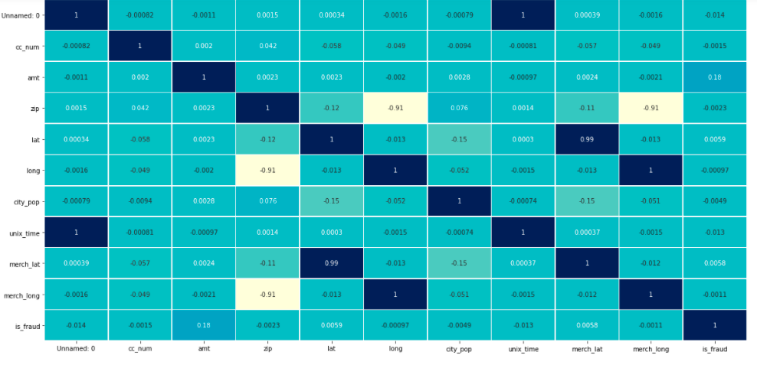
Mapa de Calor La correlación del mapa de calor es alta con is_fraud (Mapa de calor si el valor es cercano a 1 y el color es cercano al blanco, lo que significa que 2 características del dataset tienen una correlación alta)

Slide 6
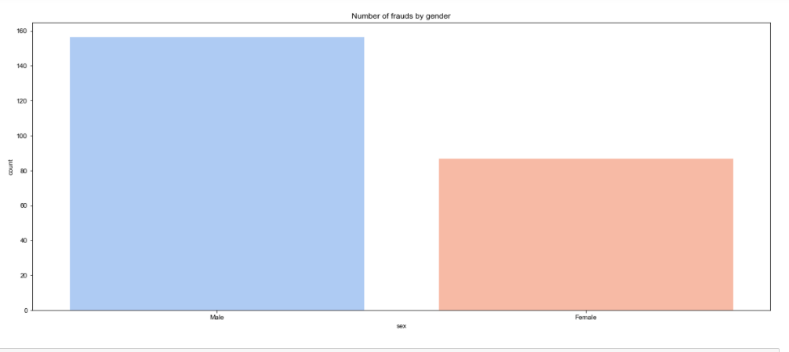
Barplot / Number of frauds by gender El número de fraudes detectados en el dataset y agrupados por género Hombres: Mujeres:

Slide 7
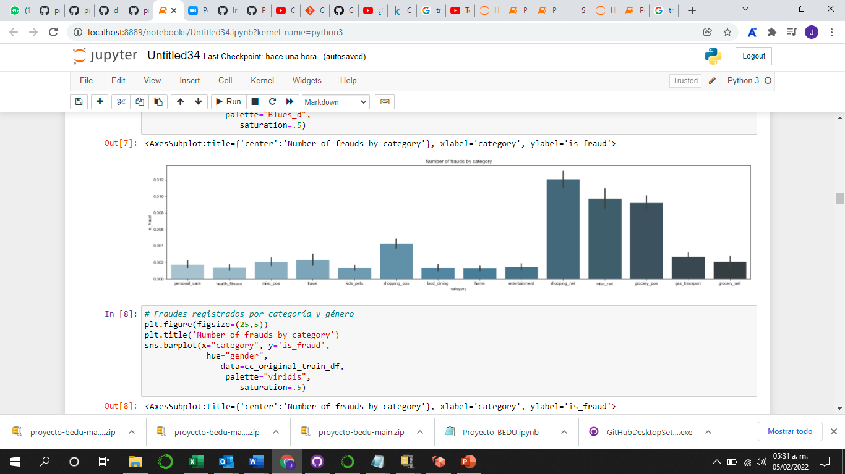
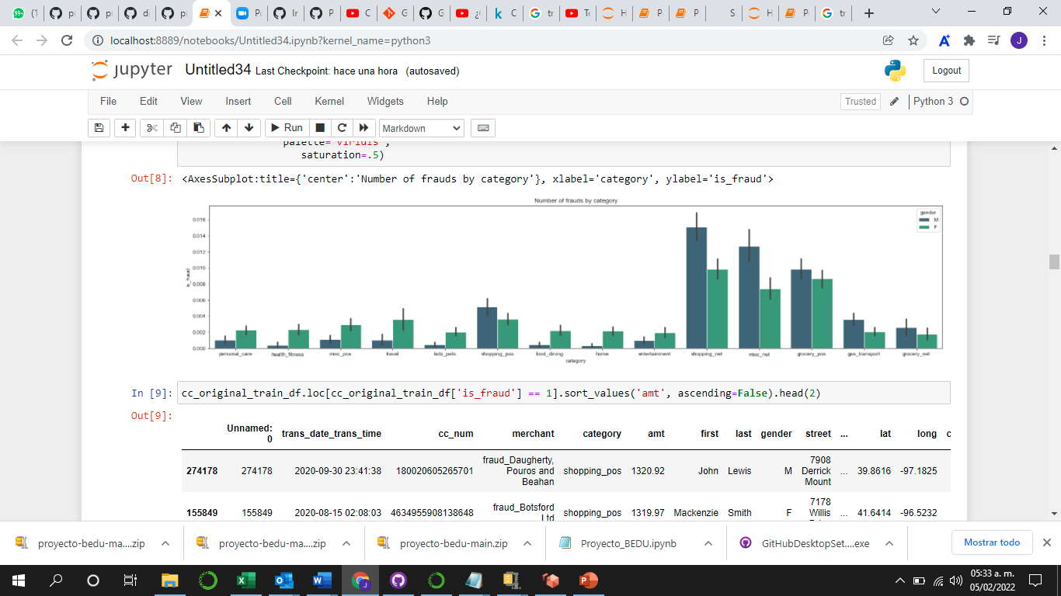
Barplot / Number of Frauds by category El número de fraudes detectados en el dataset y agrupados por categorías de compra Mezcla de las gráficas de fraudes por género y categoría
Cuál es el género que presenta más transacciones fraudulentas?
Hombres
¿Cuál es la categoría que presenta más fraude?
shopping_net

Slide 8
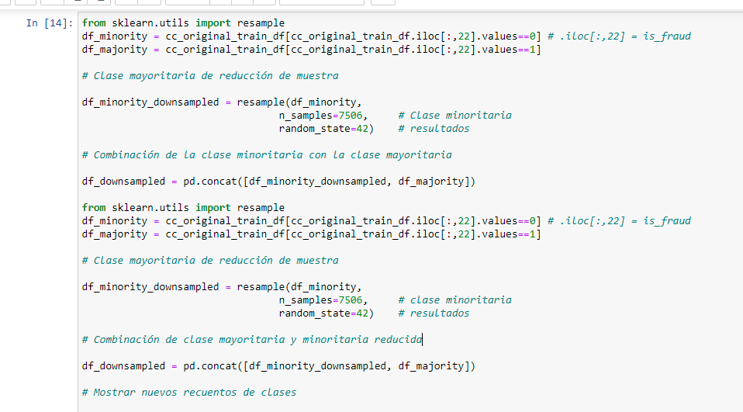
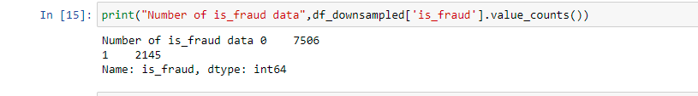
Downsampling

Slide 9
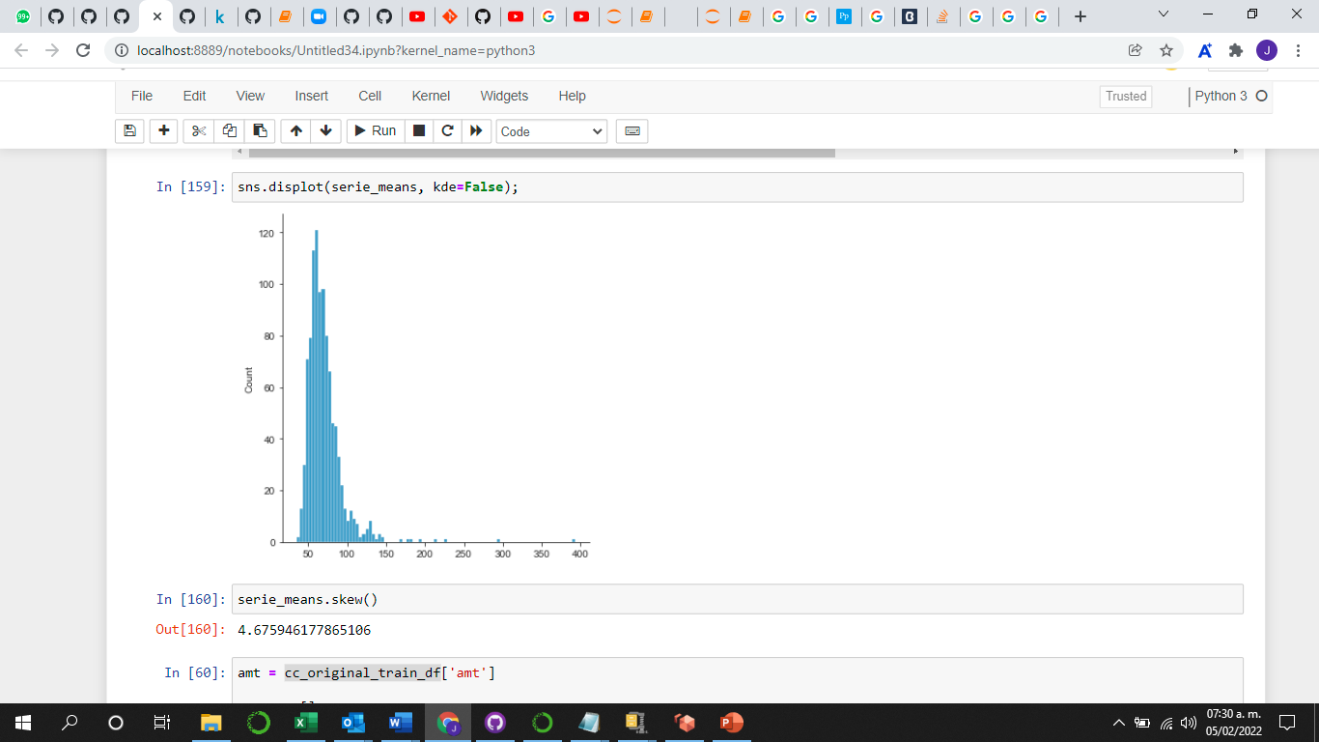
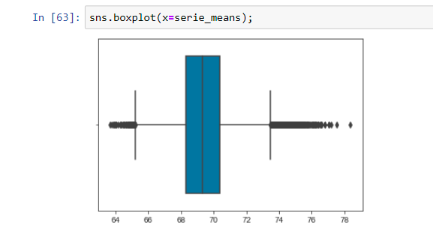
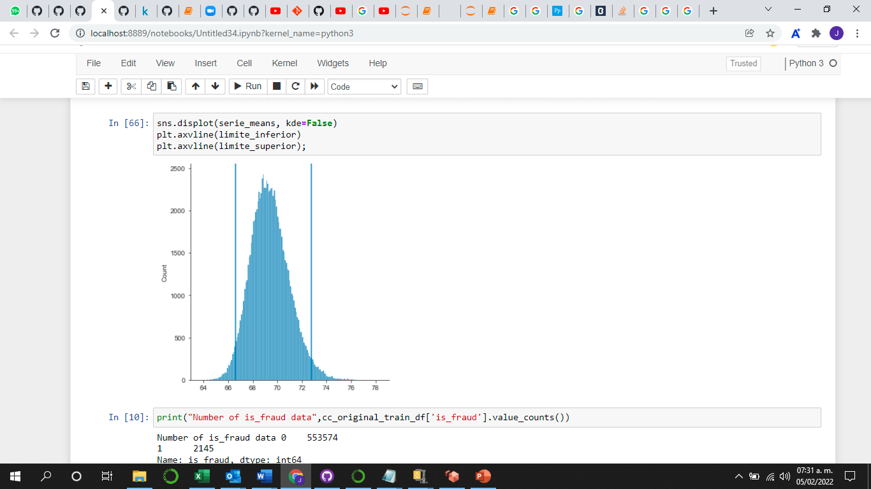
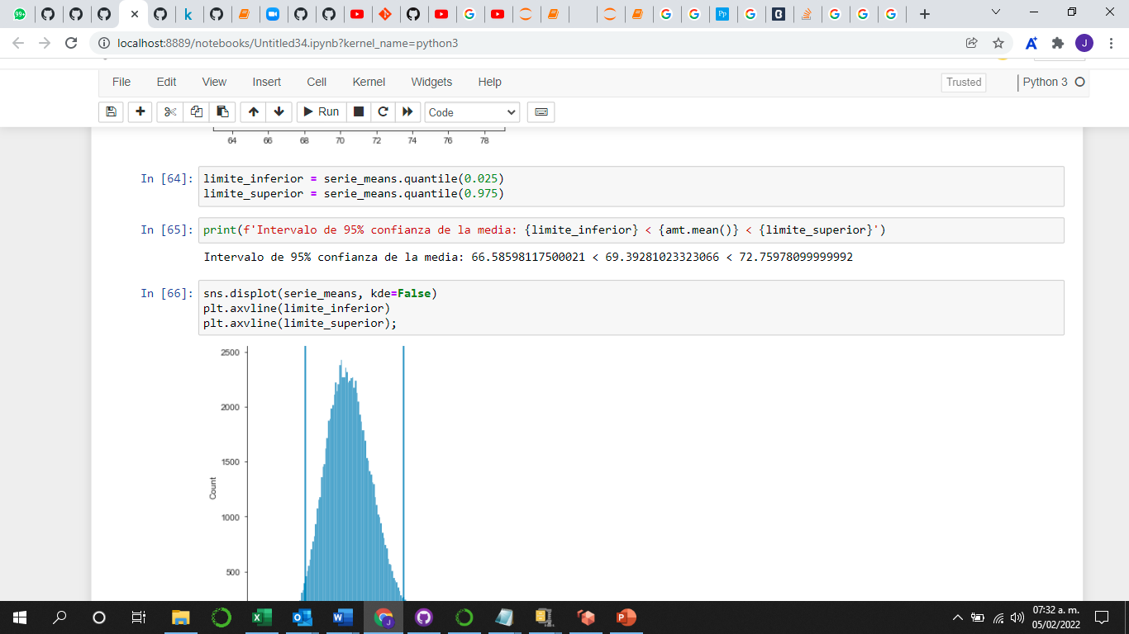
Bootstrap e intervalo de confianza

Slide 10
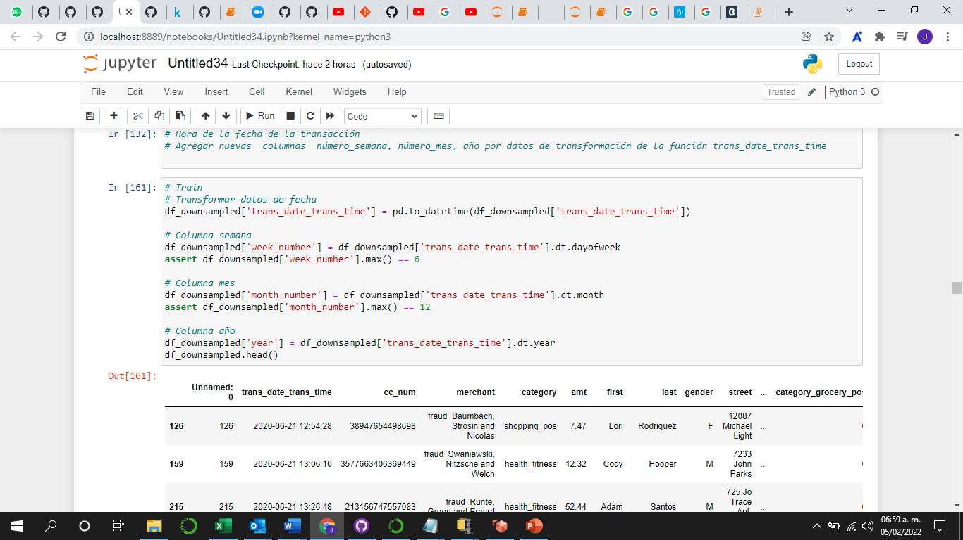
Transformación de datos a variables categóricas
Para este proceso utilizamos el dataframe previamente reducido.
Creamos nuevas columnas para separar las variables de la fecha y que pudiera funcionar adecuadamente nuestro modelo.
Realizamos el mismo procedimiento para las variables gender, merchant, age, job.
Utilizamos ambos datasets, el de entrenamiento y el de prueba

Slide 11
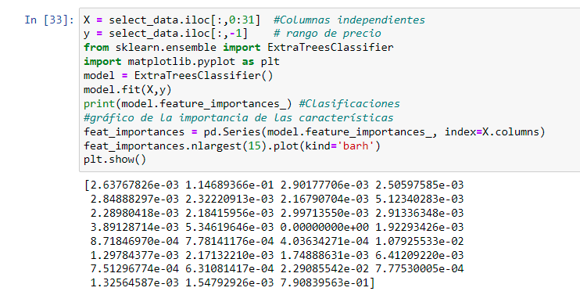
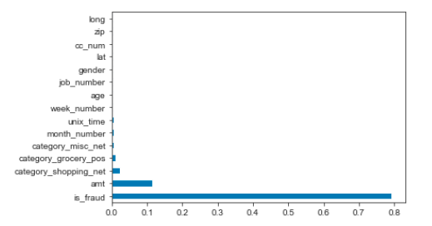
Extra Trees Classifier y nlargest
El clasificador de árboles aleatorizados es una técnica de aprendizaje por conjuntos que agrega los resultados de varios árboles de decisión descorrelacionados recopilados para generar un resultado de clasificación.

Slide 12
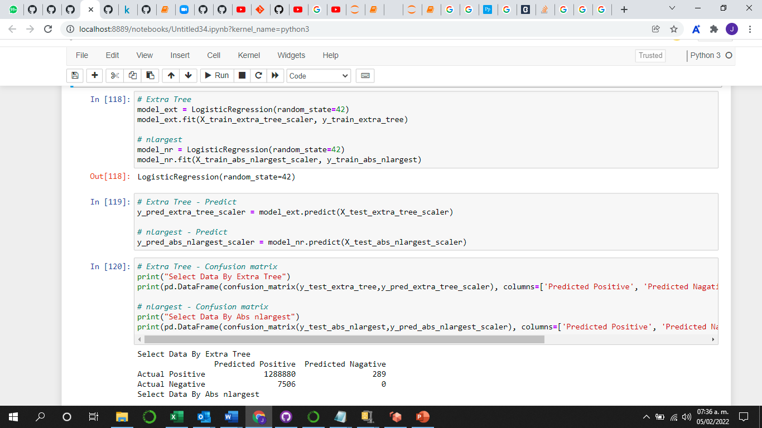
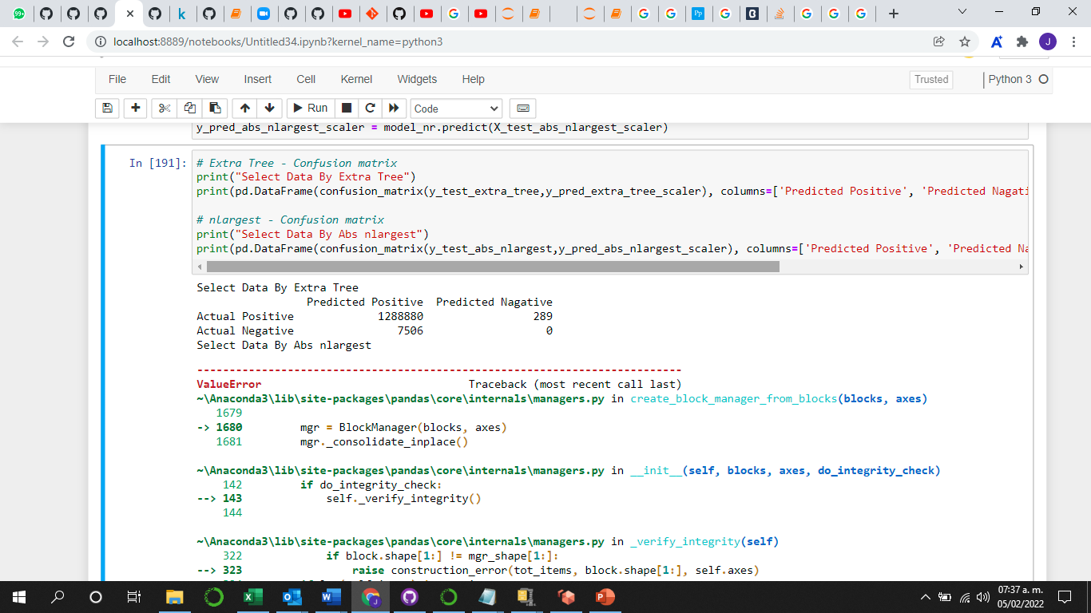
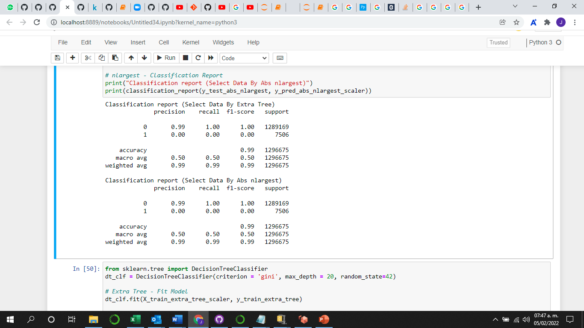
Modelo de Regresión

Slide 13
Resultados
La mejor precisión de modelos es un árbol de decisiones y los datos de selección son los más grandes, tienen un 95% y tienen el mejor verdadero positivo, pero el verdadero negativo tiene un valor menor que la regression logística, pero la puntuación f1 tiende a ser un poco diferente. Por lo tanto, el árbol de decisión y los datos de selección son los mejores en este proyecto.

